Slide 1
স্বাগতম

Slide 2
শিক্ষক পরিচিতি
নারায়ন বিশ্বাস
সহকারী শিক্ষক
ফলতিতা শশধর সমাজ কল্যান মাধ্যমিক বিদ্যালয়
ফকিরহাট,বাগেরহাট।

Slide 3
পাঠ পরিচিতি
৮ম শ্রেণী
বিষয়ঃবাংলাদেশ ও বিশ্ব পরিচয়
অধ্যায়ঃ ১ম,
বাঙালির স্বাধীনতার প্রস্তুতি
সময়ঃ৫০মিনিট

Slide 4
ছবিটি লক্ষ্য কর

Slide 5
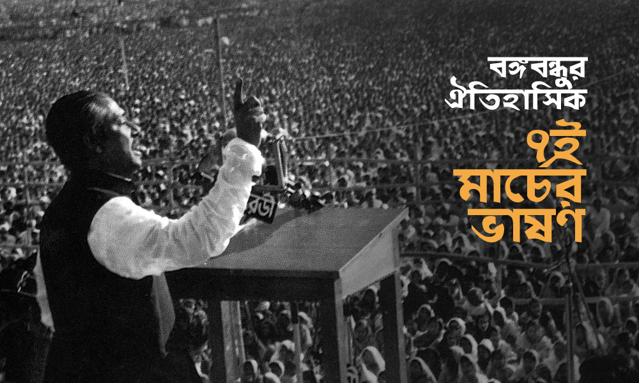
৭ই মার্চের ঐতিহাসিক ভাষণ

Slide 6
ছবি গুলো দেখি

Slide 7
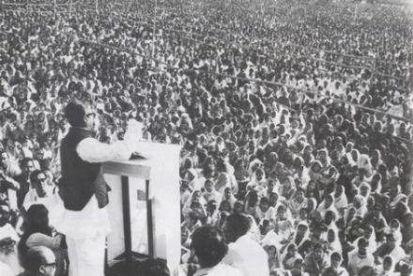
আরো ছবি দেখি

Slide 8
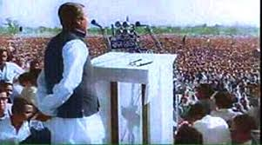

Slide 9
ছবি তে তোমরা কি দেখলে ?

Slide 10
বাঙালির স্বাধীনতার প্রস্তুতি ও ৭ই মার্চের ঐতিহাসিক ভাষণ
আজকের পাঠ

Slide 11
শিখন ফল
১।বঙ্গবন্ধু সম্পর্কে জানতে পারবে।
২। ৭ই মার্চের ভাষন সম্পর্কে জানতে পারবে।
৩। ৭ই মার্চের ভাষনের গুরুত্ব ব্যাখ্যা করতে পারবে।

Slide 12
একক কাজ
জাতীর জনকের ৭ই মার্চের ভাষণ ছিল বাঙালির মুক্তির সনদ আলোচনা করো।

Slide 13
জোড়ায় কাজ
৭ই মার্চের ভাষণ ছিল বাংলাদেশের স্বাধিনতার প্রথম ধাপ আলোচনা কর।

Slide 14
মূল্যায়ন
১।একটি সার্বভৌম রাষ্ট্রপরিচালিত হয় কিসের মাধ্যমে ?
২। জাতীর জনক ঐতিহাসিক ভাষণ কোথায় দিয়েছিল?

Slide 15
বাড়ির কাজ
মুক্তিযুদ্ধের প্রেক্ষাপটে পাকিস্থানের ষড়যন্ত্র ওবাঙালিদের প্রস্তুতি বর্ণনা কর।

Slide 16
ধন্যবাদ

